Slide 1
聯芯集成電路公司簡介 暨校園招聘宣講會
Notes:
Good morning (afternoon) ladies and gentlemen. My name is XXX and I’m going to provide you today with a short introduction of UMC.

Slide 2
公司概況簡介（UMC & USC） 晶圓代工產業及產品介紹 辦公環境、生活福利及薪資福利 職位需求及介紹
1.
2.
3.
4.

Slide 3
1.UMC:聯華電子簡介
USC:聯芯集成電路簡介

Slide 4
1-1.UMC:聯華電子簡介

Slide 5

聯電(UMC)介紹
1980 founded
10 total wafer fabs
8global sales offices
18,000+employees worldwide
$4.7+ Billionyearly revenue
Notes:
UMC is an international pure-play semiconductor foundry. We manufacture ICs on a 100% contract basis for our customers. We were incorporated in 1980 and switched to the pure-play foundry model in 1995. UMC was the first local semiconductor company to list on the Taiwan Stock Exchange, and the first Taiwanese semiconductor company to list on the NYSE. We employ over 16,000 employees worldwide.

Slide 6

客戶服務佈局全球
荷蘭
日本
美國
中國
首爾
臺灣
新加坡: Fab 12i
晶圓廠: 2x12”, 7x8”, 1x6”
研發中心
銷售/支持辦公室
Notes:
UMC is in the places that count! We have offices throughout the world to serve our global customer base, and a diversified manufacturing base with our 10 fabs spread out across Asia. This includes our 8-inch Fab 8N (formerly HeJian) located China. UMC’s R&D headquarters is based in Tainan, Taiwan. This distribution help us mitigate geographic risk such as those from natural disasters, but is still clustered enough within Asia to maximize logistical efficiency.

Slide 7
1-2.USC:聯芯集成電路簡介

Slide 8
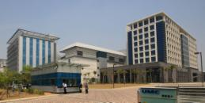
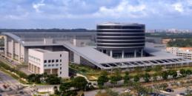
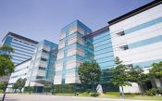
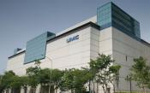
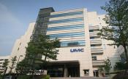
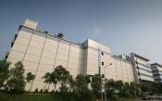
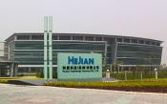
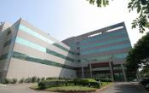
堅實的製造能力
Coming soon
Fab 12A, Tainan, Taiwan
Fab 12i, Singapore
Fab 12X,Xiamen
Fab 8AB
Fab 8C & D
Fab 8E
Fab 8F
Fab 8N (China)
Fab 8S
Notes:
UMC’s vast manufacturing base includes fabs in central and southern Taiwan and Singapore to address customer capacity requirements.
For 300mm fabs, Fab 12i in Singapore has a maximum capacity of 45K wafers per month. Singapore’s EDB has reserved adjacent land in case UMC wishes to expand there in the future. Our Fab 12A complex in Tainan, Taiwan, is home to our most advanced 28nm production, home to phases 1-4 in production, and 5&6 under construction. If asked:
-UMCJ has been shutdown
-Business will be integrated into Taiwan fabs and 8N
-UMC still maintains a sales/support office in Japan

Slide 9
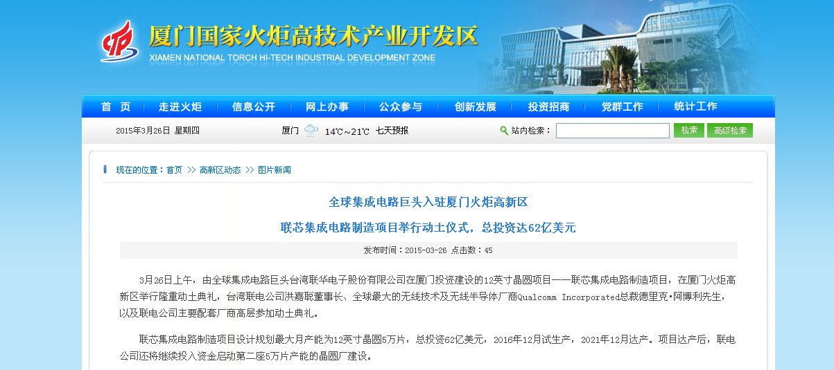
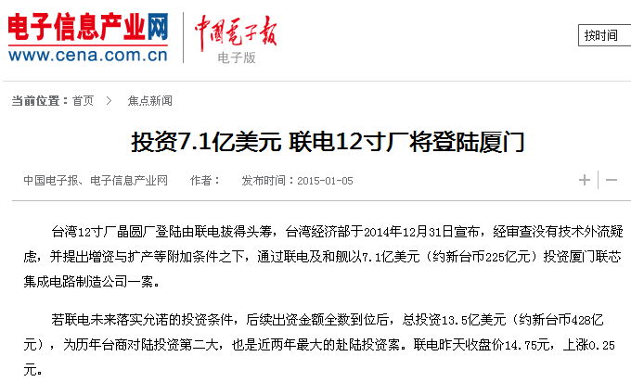
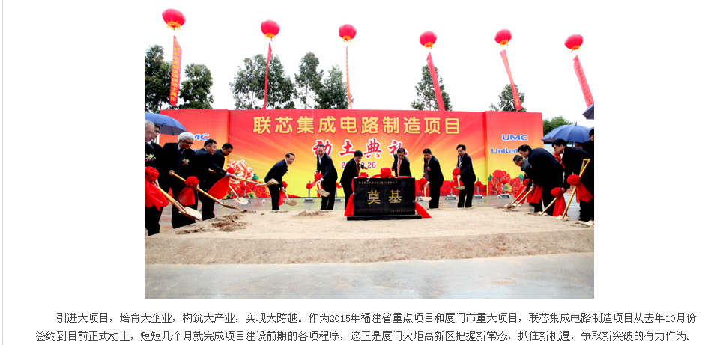
得到政府、媒體的極大重視
2015/03/26 動土典禮

Slide 10
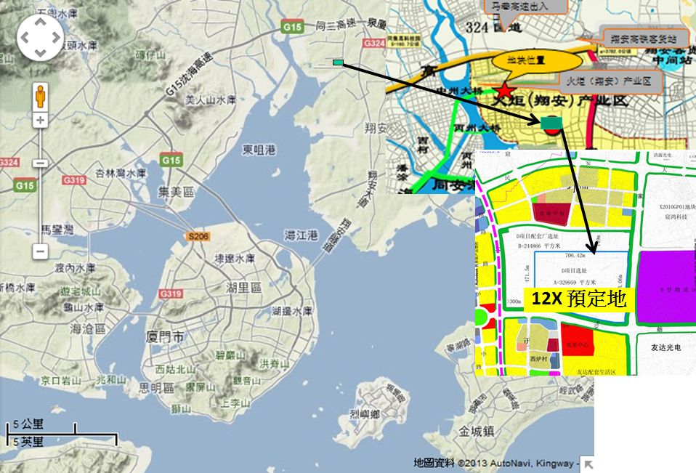
FAB12X廠區預定地

Slide 11
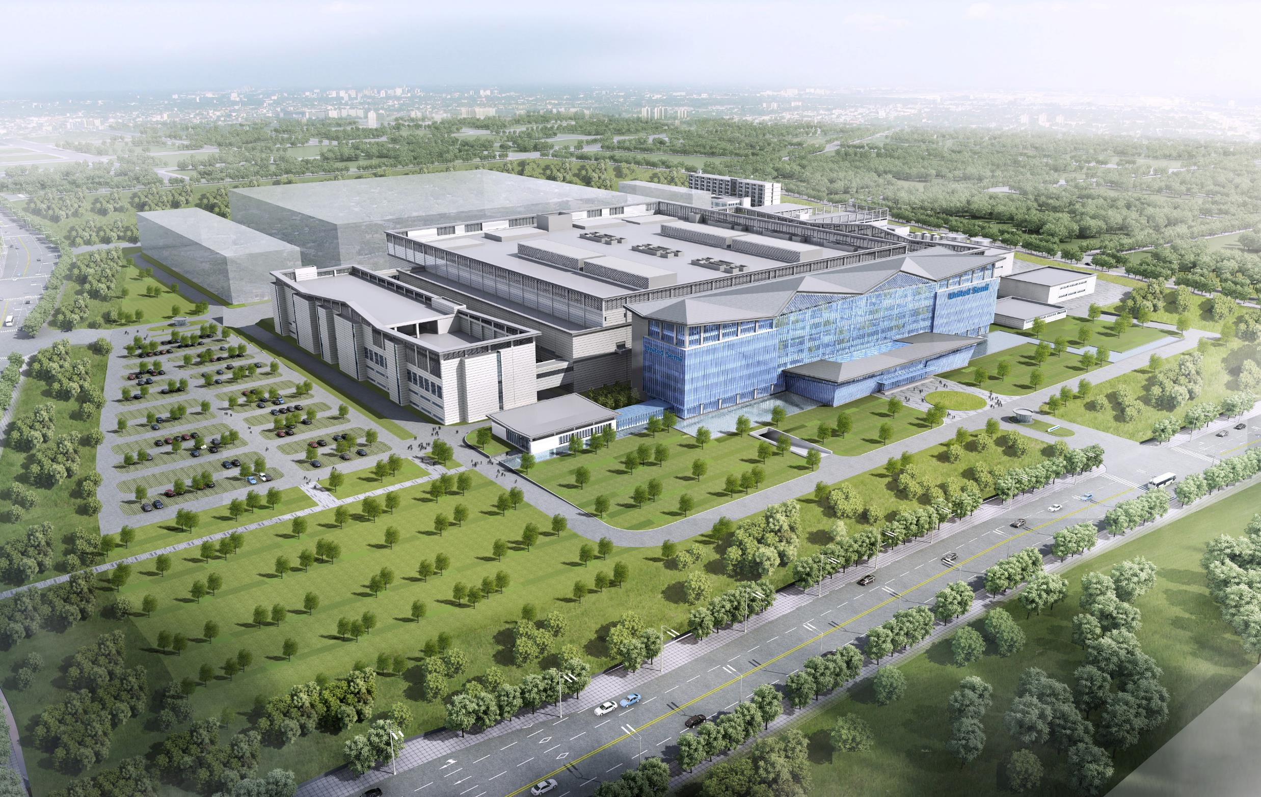
鳥瞰圖

Slide 12
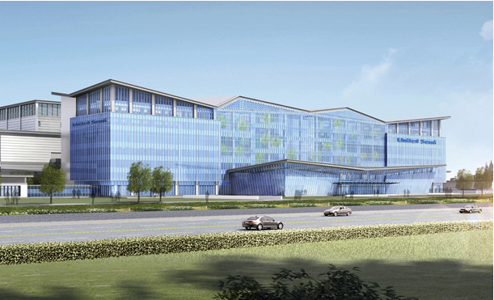
UMC 1st 12” FAB in China: Fab 12X

Slide 13
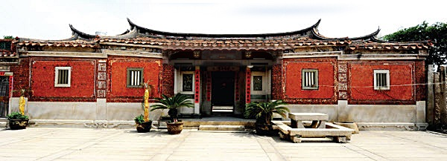

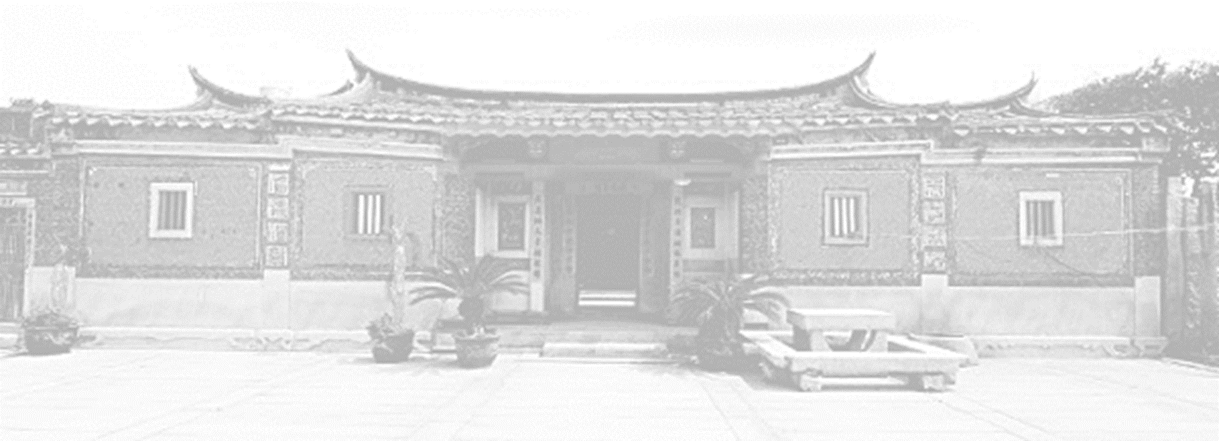
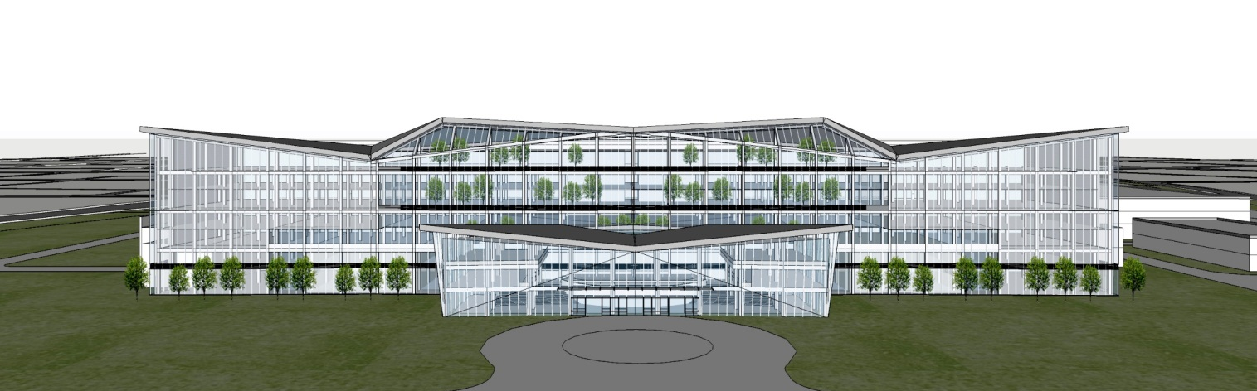
同閩南傳統民居錯落有致的屋頂形式一樣，建築將辦公與會議接待區三棟建築的屋頂進行切割，形成了豐富的屋頂造型，使得建築群具有傳統閩南民居聚落的韻味，傳承並發揚閩南的傳統建築文化。

Slide 14
2.晶圓代工產業及產品介紹

Slide 15
2-1.晶圓代工產業

Slide 16
中國積體電路產業發展前景
中國積體電路進出口逆差巨大，本土化需求迫切：
2013年進口：2313.4億美金
2013年出口：877億美金
逆差1436.4億
中國2014年10月出臺1200億積體電路扶持基金：
中央層面（大基金）
第一期扶持基金總規模將达1200億元（財政撥款300億元、社保基金450億元、其他450億元所組成，分別投入晶片制造(40%)、晶片設計(30%)及晶片封測(30%)，第二期基金將視第一期額度使用情況而定。
該基金已出台，總規模要超過過去近10年整個國內積體電路產業的政府投入。
地方層面（小基金）
北京：300億股權投資基金，每年100億元，3年投完，後續基金正在研究中。
天津：濱海新區每年投2億元建積體電路設計示範區。清華紫光落戶天津空港，欲建產值超百億積體電路產業園。
湖北：武漢光穀5平方公里積體電路產業園將於年內開建。並將成立首個積體電路產業發展基金，預計規模300億。
深圳：每年5億元支援軟體和積體電路設計。
陝西：省政府每年財政預算撥付3000萬元扶持積體電路產業。
山東：正在研究制定推進積體電路產業加快發展的意見。
安徽：初創IC設計企業最高可獲得500萬元補助。
國務院發展基本原则:以硬體性能的提升帶動軟體發展

Slide 17
國務院《國家積體電路產業發展推進綱要 》
中國積體電路產業發展目標
積體電路產業銷售收入超過3500億元
32nm造工藝實現量產， 65-45nm關鍵設備和12英寸矽片在生產線上得到應用
全行業銷售收入年均增速超過20%
16nm製造工藝實現量產， 移動智慧、網路通信、雲計算、物聯網、大数据達國際領先水準
積體電路產業鏈主要環節達到國際先進水準，一批企業進入國際第一梯隊，實現跨越發展。
2015年
2020年
2030年

Slide 18
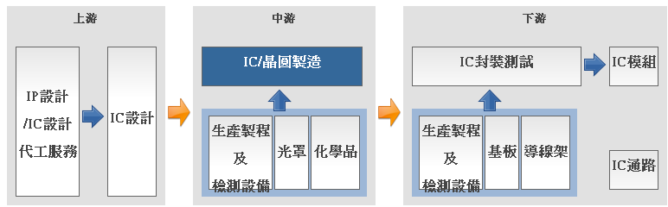
半導體產業鏈
IDM Integrated Devicd Manufacturer。
是指從設計、製造、封裝測試到銷售自有品牌IC都包辦的半導體垂直整合型公司。
如Intel、TI、Motorola、Samsung、NEC、Toshiba、華邦、旺宏等。
IC Design House (Febless)
是指純IC設計無自有晶圓廠的公司。
如聯發科、聯詠、矽統、盛群、NVIDIA、高通等。
晶圓代工(Foundry)
是指純IC晶圓製造公司。
如UMC、TSMC等。

Slide 19
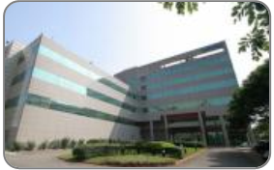


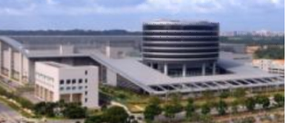
蓋一座晶圓廠的成本?
=
CNY 60~80億
8吋晶圓廠
=
CNY 260~600億
12吋晶圓廠
8吋升級到12吋廠成本約需增加4~7倍

Slide 20
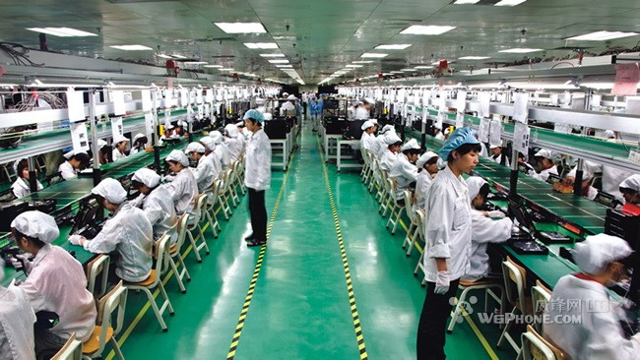
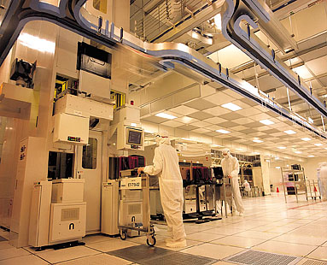
獲利大不同
零組件代工毛利率
2%~4%
晶圓代工毛利率
20%~50%

Slide 21
2-2. 產品介紹

Slide 22

好多小夥伴不知道 晶圓廠產品是什麼？
今天我們來給大家簡單科普一下。

Slide 23
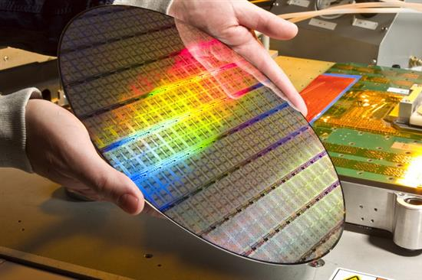
半導體（semiconductor），指常溫下導電性能介于導體（conductor）與絕緣體（insulator）之間的材料。
今日大部分的電子產品，如電腦、移动电话或是數位答錄機當中的核心單元都和半導體有著極為密切的關連。常見的半導體材料有矽、鍺、砷化镓等，而矽更是各種半導體材料中，在商業應用上最具有影響力的一種。

Slide 24
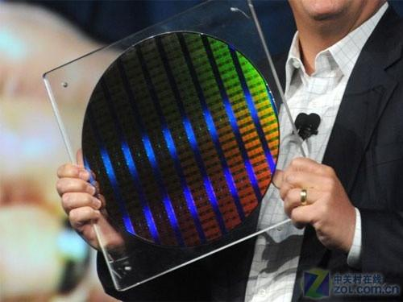
那半導體公司生產什麼呢？
就是這個東西：晶圓片
這位蜀黍手上拿的東東就是了。

Slide 25
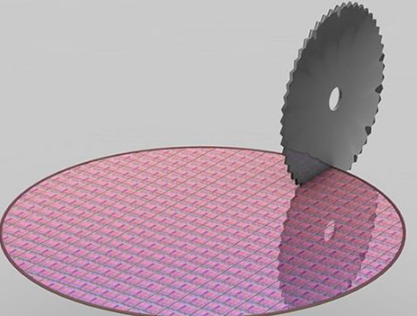
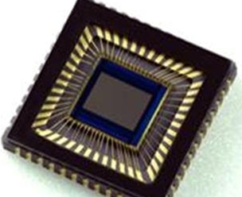
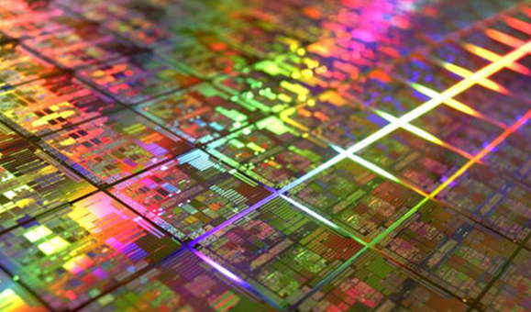
然後呢？
這些“大餅”會被切割成一小片一小片的

Slide 26
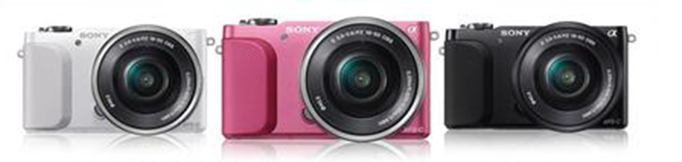


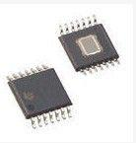




用在什麼地方呢？
可以說，我們生活中的電子產品，無處不在使用他們。

Slide 27
3.辦公環境、生活福利及薪資福利

Slide 28
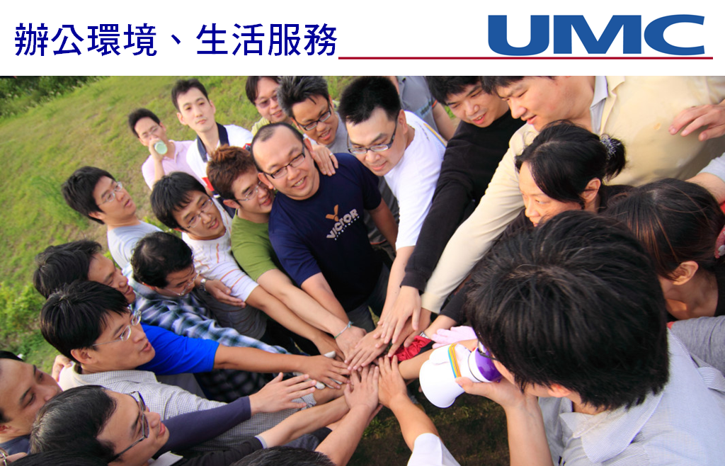

Slide 29
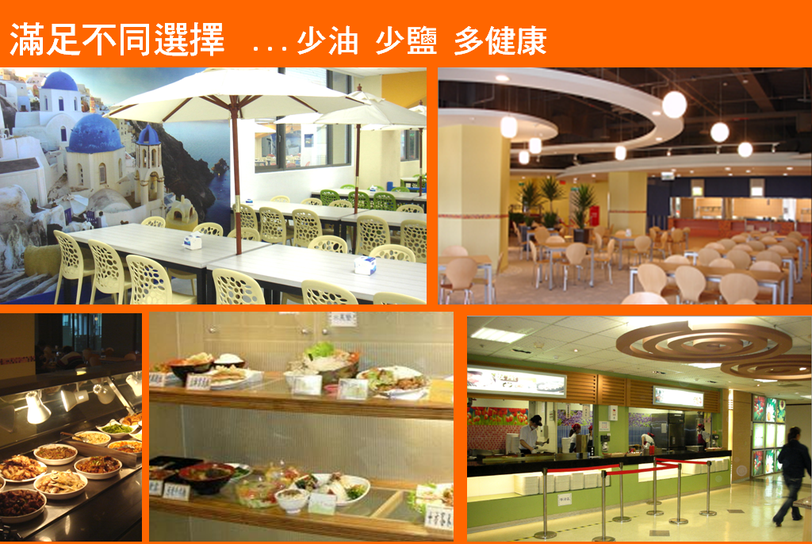

Slide 30

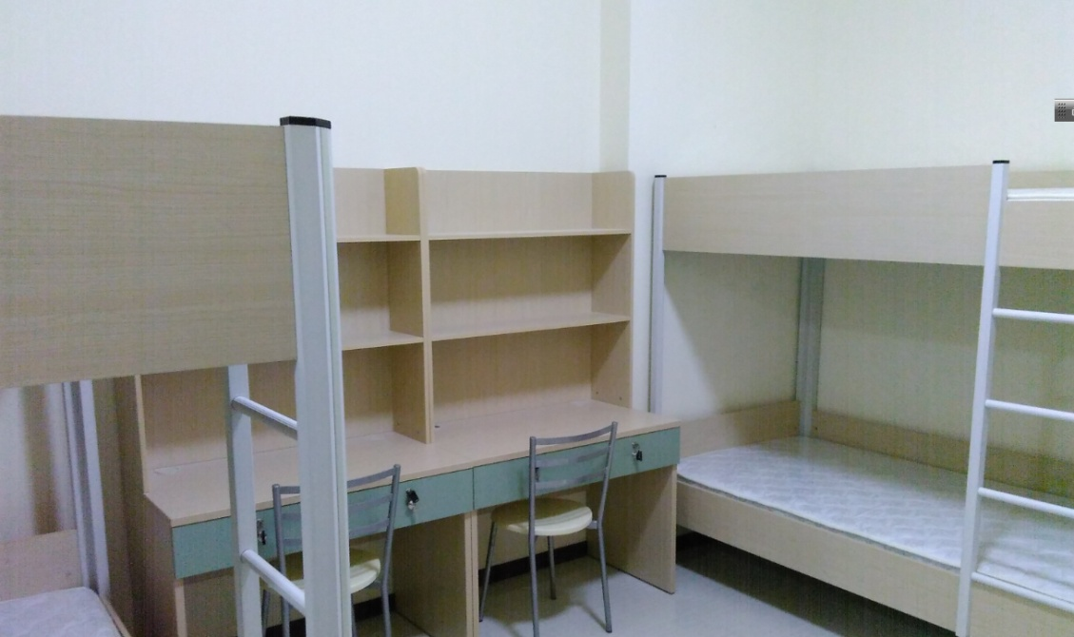
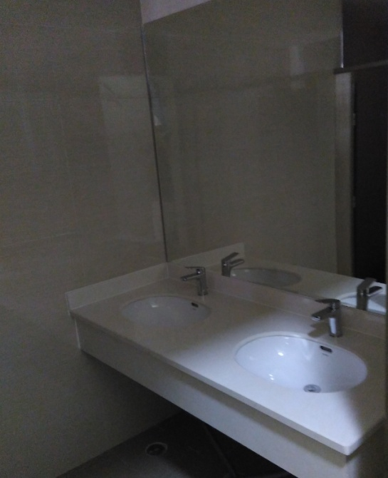
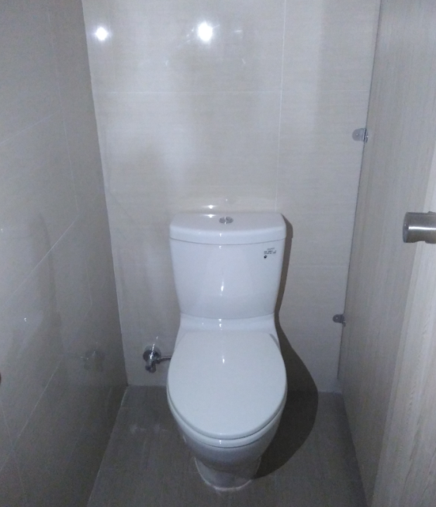

Slide 31

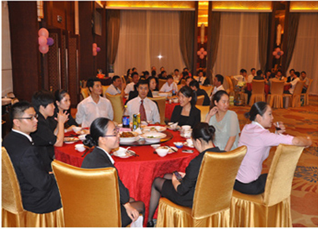
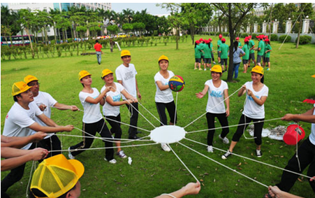
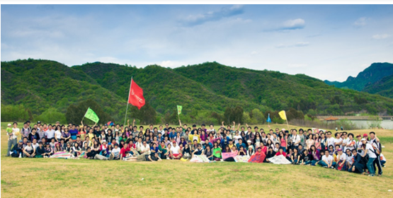
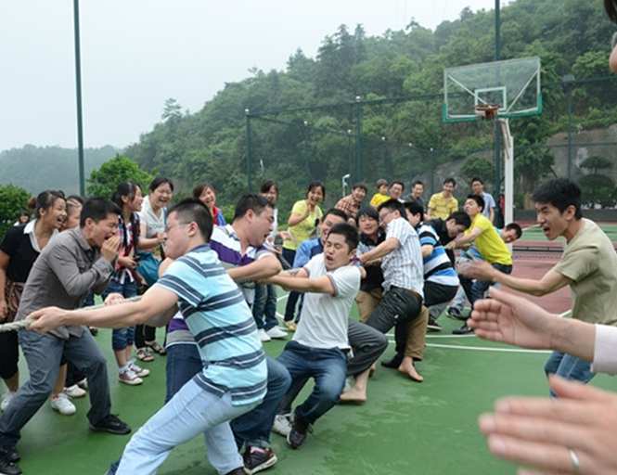
尾牙聚餐
部門活動
公司旅遊
體育活動

Slide 32
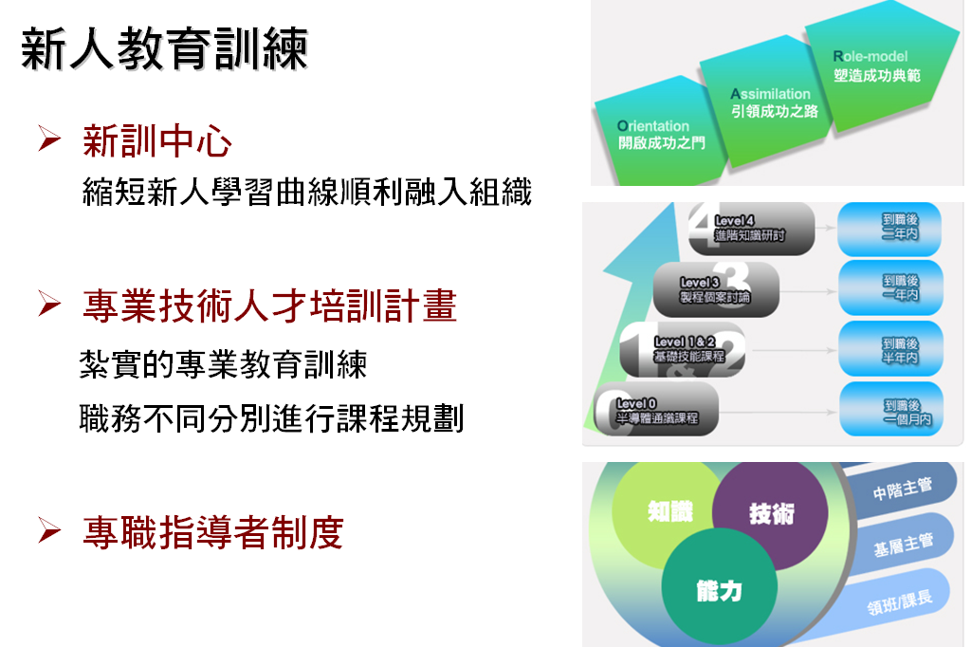

Slide 33

多元化學習管道
目標：
快速提高部門同仁的工作效能培養大量的專才、全才
特點：
有結構、有計劃、
有追蹤結果成效、
有記錄
評估：
技能彈性表
E-learning
Team Work
方法
Self Study
Class
Mentor

Slide 34
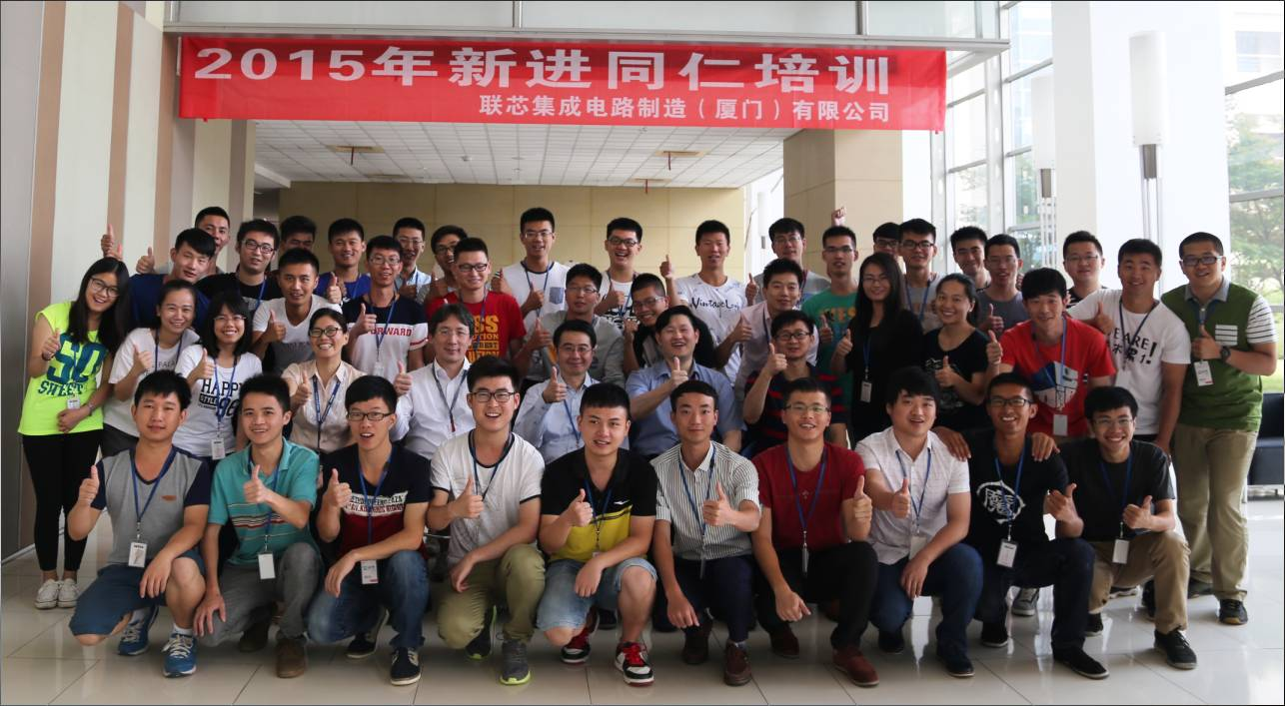
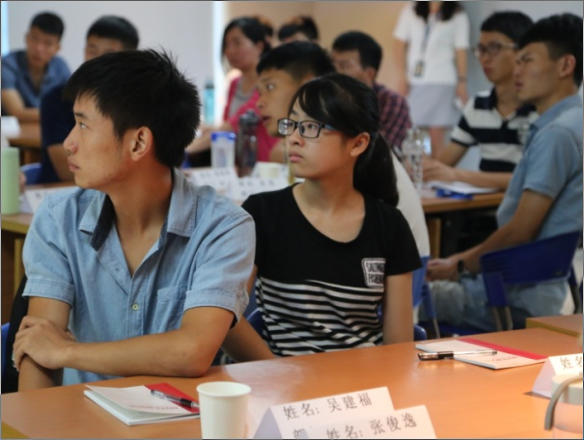
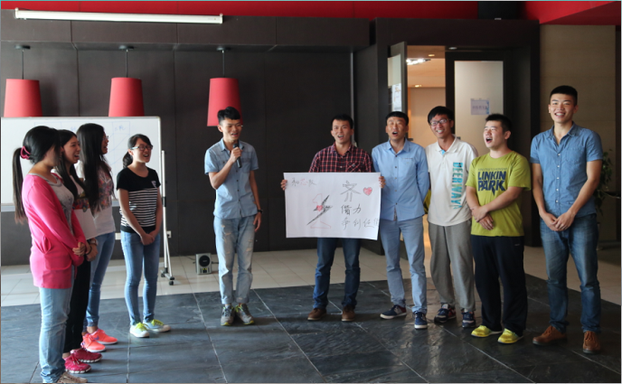
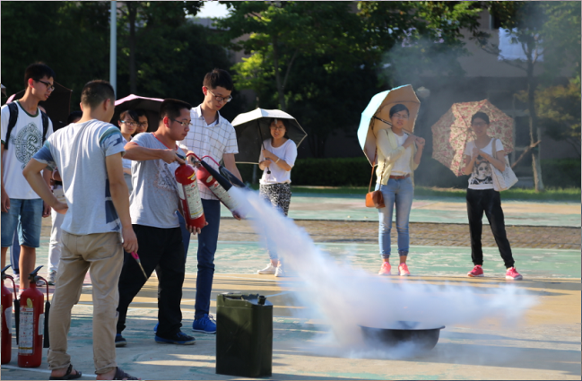
培訓花絮：

Slide 35

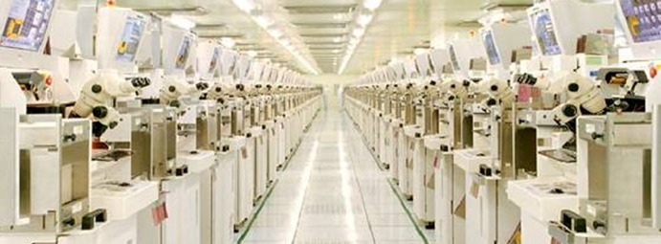
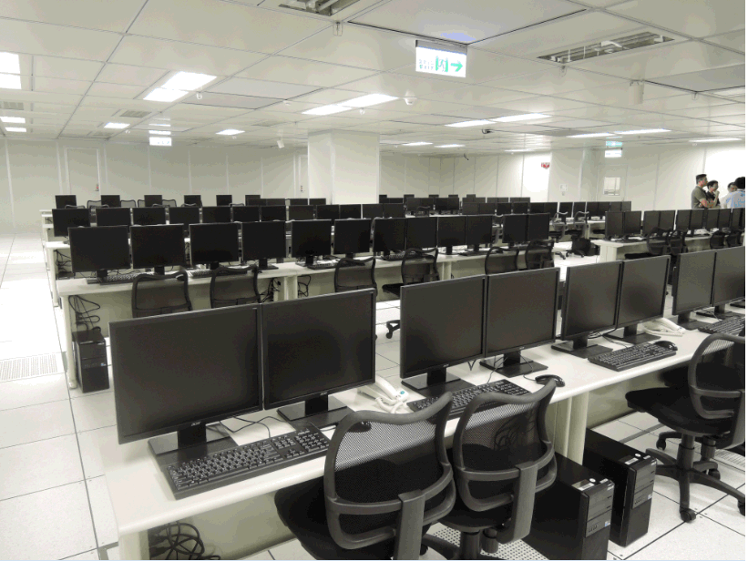
工作環境：
設備
控制中心
全自動化
半導體設備
辦公場所

Slide 36
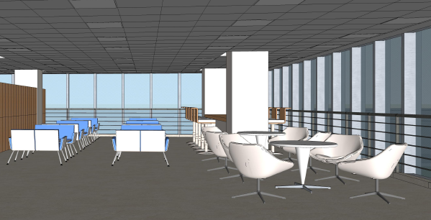
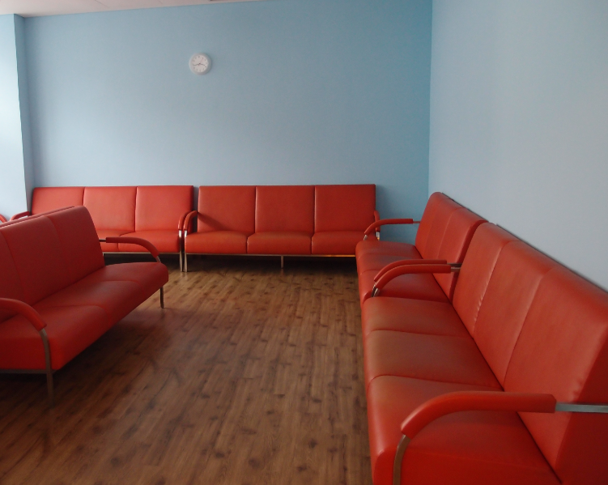
工作環境-寬敞明亮的休息室，供同仁休息放鬆
交流
閱讀區
隔音
休息區

Slide 37
個人職業成長：
道長
專職教官
副領班
領班

Slide 38
薪資及福利（大專）
薪資福利：
1、底薪： (加班費按此計算）
考核津貼：0 - 280元/月，綜合津貼（大專）：250元/月（取得大专毕业证后）。
每月正常上班15天，平日加班費：日班加班费29.88元/时，夜班加班费34.26元/时，
綜合薪資：3000-3800元/月（上二休二 ，每月上班15天）不含加班，每月5號發薪水。
2、试用期三个月
3、連續工作滿一年，享有56小時帶薪年休假。
4、繳納社會保險、公積金（五險一金），並額外投保商業醫療保險。
5、提供免費工作餐。
6、公司為員工提供舒適的住宿環境，宿舍生活便利，設施齊全。
7、公司每年不定期 組織豐富多彩的集體活動。
2600元/月

Slide 39
薪資試算
白班：
加班3天/月： 3200 + 320 ×3天= 3200 + 960 = 4160元（含稅）
加班5天/月： 3200 + 320 ×5天= 3200 + 1600 = 4800元（含稅）
夜班：
加班3天/月：3800 + 360 ×3天= 3800 + 1080 = 4880元（含稅）
加班5天/月： 3800 + 360 ×5天= 3800 + 1800 = 5600元（含稅）
備註：以上試算僅作參考，依實際考核及薪水發放核算為准。

Slide 40
員工保險：
五險一金：
是指用人單位給予勞動者的幾種保障性待遇的合稱，包括養老保險、醫療保險、失業保險、工傷保險和生育保險，还有住房公積金。
商業保險：
門診：300 – 3000元可再次報銷；
住院：8000元以內可再次報銷；
意外、重疾：最高報銷2萬 ；疾病或意外身故報銷：10萬。
舉例：生病住院花費5000元，社保結算後，憑發票至指定保險公司，假設其中3000元為醫保範圍用藥，可理賠3000現金至員工薪水內。

Slide 41
4.職位需求及介紹

Slide 42
招聘需求＆崗位說明
職位：技術員（建廠種子員工）
崗位要求：
1、大專學歷，專業不限，工科專業為優,適應無塵室工作環境。
2、性別不限（女生為主），18周歲以上, 淨身高150cm以上。
3、全自動化半導體設備管理及控制，依照員工職務要求提供崗前
及專業技術培訓，循序漸進充實各項專業知識及技能。
崗位說明：
1、熟練操作全自動化半導體機台，達成每日產量目標。
2、遵循現場各項規範標準，達成品質目標。
3、提出現場生產及工作環境的改善提案，以提升生產效率、作業品質
與環境安全。
4、執行並達成部門主管所交付之任務與目標。

Slide 43

工作时间是怎么样的呢？
因为半导体公司里面的机器基本都是 24H 在跑的，所以上班时间都是 12H 轮班，而且白班 & 晚班轮着上。
比如：白班童鞋，早上 7:40 到晚上 7:40；
晚班童鞋，晚上 7:40 到第二天早上 7:40。
一个月上15天班，上二休二。
上班时间：
基本上都是在电脑前，
操作及管理全自动化设备。

Slide 44
招募流程安排
Congratulates！
報到
正式成為聯芯員工
面試結果確認
Offer發放
報到事項確認
結果通知
人事資料表填寫
测试作业
主管面試
資料收集階段
企業宣傳資料發放
企業事項宣講
疑問解答
學校專場宣講會

Slide 45

期待您加入聯芯集成電路！
新廠地址：廈門火炬高新區 (翔安）產業區

Slide 46
联系方式
1、联系部门：招生与就业指导办公室（中区办公楼一楼）
2、联系人及联系电话：
蒙明洲老师：8610627
陈再华老师：8610790

